Slide 1
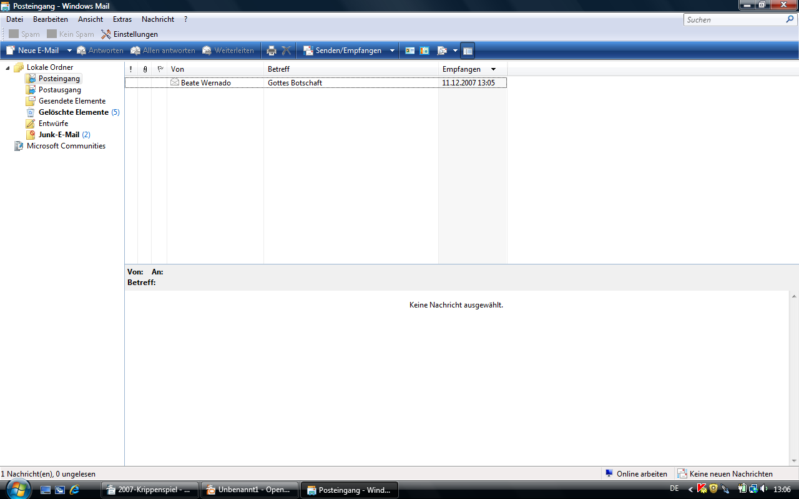

Slide 2
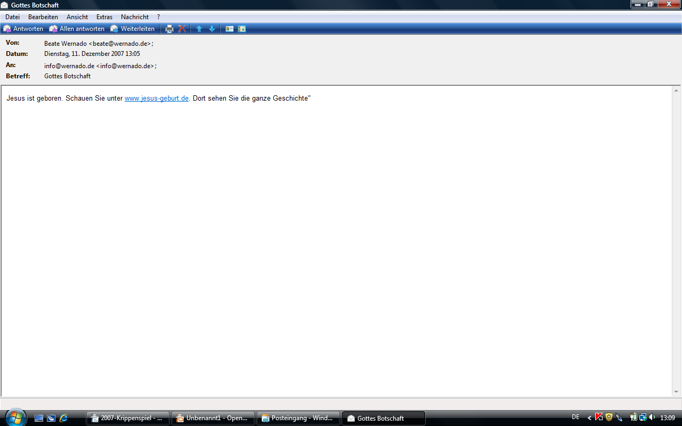

Slide 3
www.jesu-geburt.de
20. Dezember 00

Slide 4
www.jesu-geburt.de
24. Dezember 00

Slide 5
www.jesu-geburt.de
Frohe Weihnachten
2007

